Slide 1
Тест
Антарктида.
Физико-географическое положение.
История изучения.

Slide 2
Площадь Антарктики составляет:
67,84 млн. км²
6,784 млн. км²
84,67 млн. км²

Slide 3
Площадь материка Антарктида:
67,84 млн. км²
14, 1 млн. км²
141 млн. км²

Slide 4
Длина береговой линии материка состовляет:
3 000 км
300 000 км
30 000 км

Slide 5
Первым достиг Южного полюса:
Руаль Амундсен
Джеймс Кук
Роберт Скотт

Slide 6
Южный полюс был впервые покорён в:
14 декабря 1911 г.
19 января 1912 г.
16 июня 1913 г.

Slide 7
Вторым достиг Южного полюса:
Руаль Амундсен
Джеймс Кук
Роберт Скотт

Slide 8
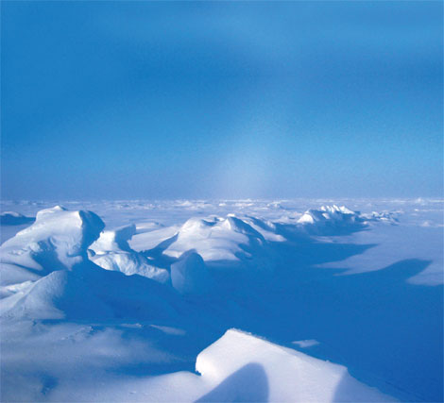
Правильно!

Slide 9
Неправильно!

